Slide 1
プロジェクト演習 最終発表
E3K 佐村木 友紀 / 秦 穂乃果

Slide 2
使用した技術と目標
使用可能なスキル
クライアントサイド（フロントエンド）
HTML / CSS / JavaScript / jQuery（ajax 通信のみ）
サーバサイド
PHP
目標
JSによるエフェクトの実装と、PHPによるデータベースおよ
びファイル操作を行うことができるアプリケーションの制作
（学んだスキルのまとめとして設定、学習目的）

Slide 3
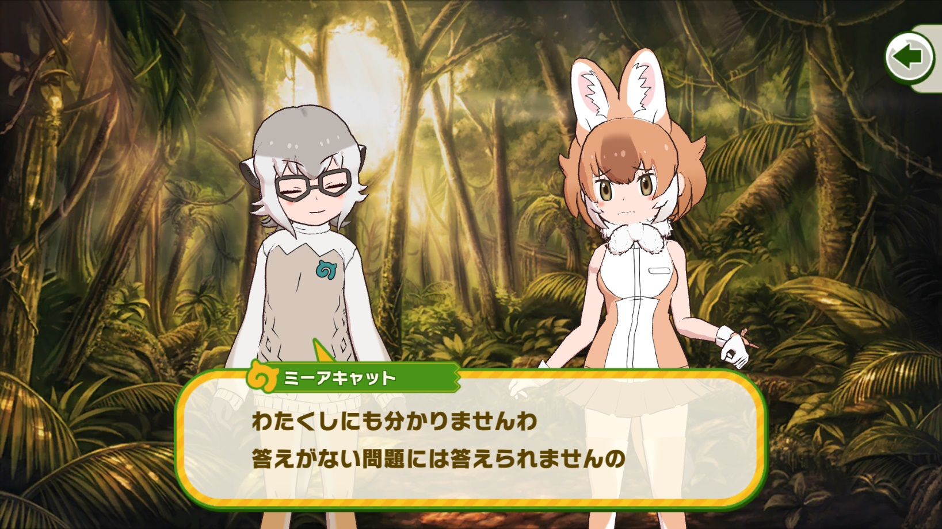
Web ビジュアルノベルエンジン
※ セガ「けものフレンズ3」より

Slide 4
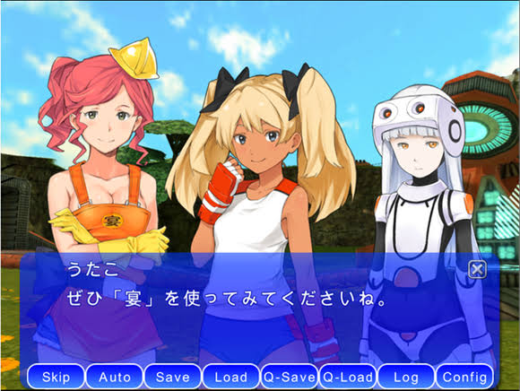
ノベルエンジンとは？
※ Unity プラグイン 宴 より
プログラミングなどを理解していなくても、ユーザー簡単に
ゲームの会話シーンを作ることができるアプリケーション

Slide 5
開発の目的
ノベルゲーム開発ツール「Beginner Novels Game」
Unityプラグインなどのゲーム開発者向けには出されている
Pixivや落書きサイトなどの画像投稿サービスが普及
小説家になろうのような小説投稿サービスも存在
ノベルゲームを落書き感覚で制作＆投稿できる
サービスがあってもいいのではないか？

Slide 6
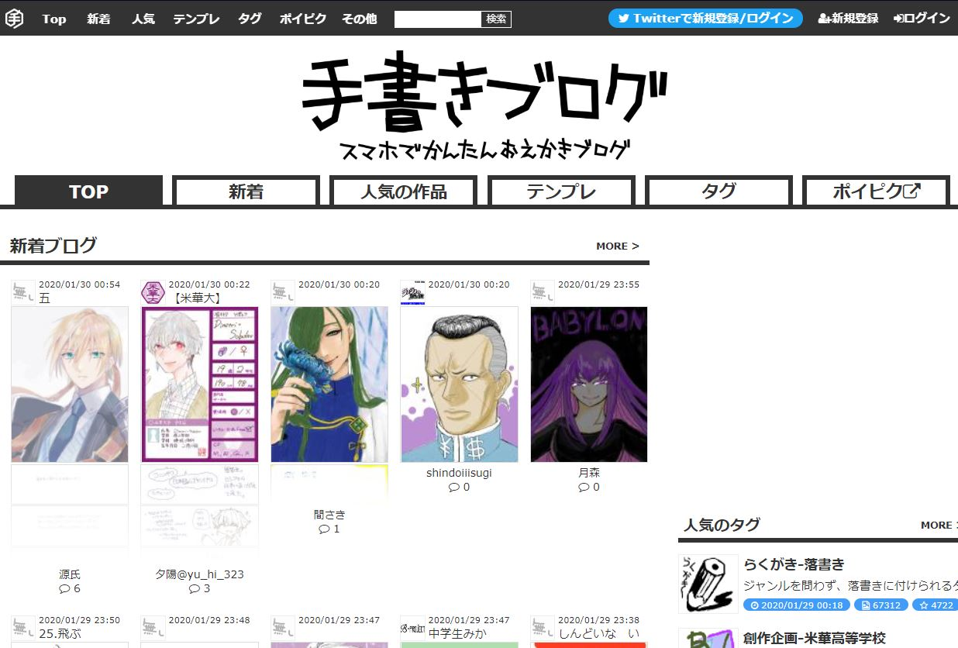
落書きサイトのイメージ
サイト内のペイントツールに直接書き込むことで画像を投稿できる

Slide 7
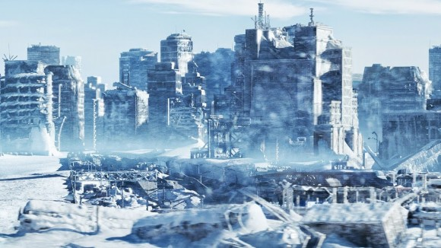
大まかな設計
編集用ツールバー（スタート / 編集 / ファイル操作）
画像データ
テキスト
人類は我らがネコに支配されたにゃん

Slide 8
構造
テキスト
コマンド
画像
ファイル
ユーザが
アップロード
画像データを表示。テキストは会話ボックスに生成。
画像切り替えや、エフェクトなどの特殊なイベントは
扱いやすいコマンドで操作可能。

Slide 9
Ajax でDBの文字データを表示
PHPでテキストファイル読み込み
JSでJSONを処理、イベントに対応
JSだとブラウザからファイルが見えるので、
ファイル操作はあくまでもサーバ側に任せる
AjaxはjQueryを使用（jQuery はこの部分のみ）

Slide 10
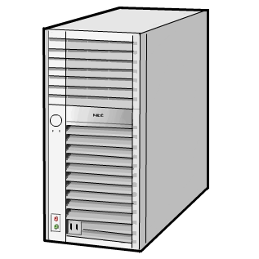
データの流れ
文字データのみ
ブラウザから
見える範囲
データベース
画像
ファイル

Slide 11
反省点
技術的な反省点
クロスサイトスクリプティング対策といったセキュリティ対策を行っていない
データ操作で発生する操作ミスに対しての対策（バリデーションなど）を行っていない
テキストの順序変更ができない（データベースの設計ミスによる）
プロジェクトの反省点
「できること」と「やりたいこと」を分析できていなかった
就職活動などで進行管理が疎かになっていた

Slide 12
実演

